Slide 1
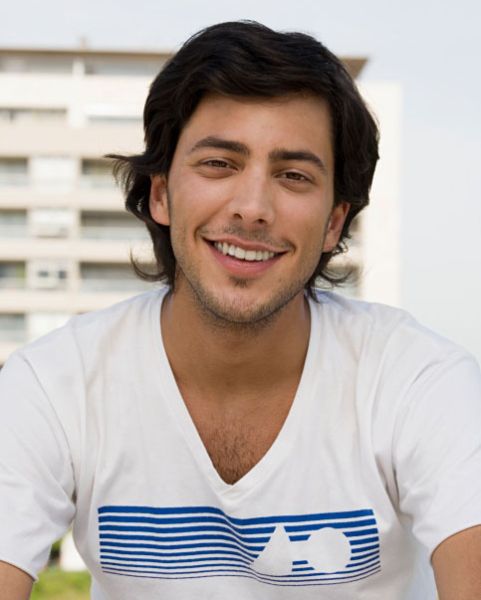
Mihály
18 éves lesz!
Ünnepelj velünk!
Április 23., szombat, 16 óra
9801 Eger, Fő utca 123.
Hívj! Számunk: (10) 123-4567
Mihály
18 éves lesz!
Ünnepelj velünk!
Április 23., szombat, 16 óra
9801 Eger, Fő utca 123.
Hívj! Számunk: (10) 123-4567
Notes:
A meghívó módosításához a mintatartalmat cserélje saját szövegére. Ha inkább tiszta lappal kezdene, a Kezdőlap lapon kattintson az Új dia gombra egy új lap beszúrásához a meghívóba. Ezután adja meg a kívánt szöveget és képeket az üres helyőrzőkben.

